Slide 1
安全意识
2021.9

Slide 2
CONTENTES
目录
01
分类
COMPANY INTRODUCTION
02
案例
TEAM INTRODUCTION
03
法律
DEVELOPMENT HISTORY

Slide 3
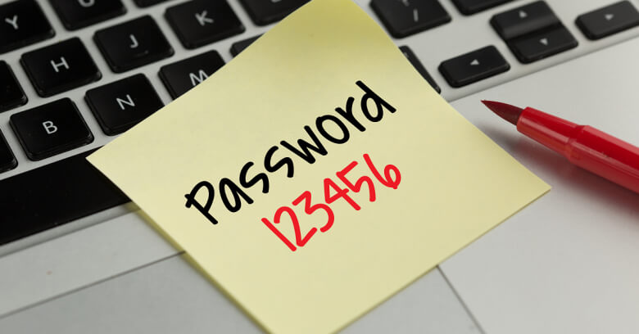
密码安全
01
PART.

Slide 4
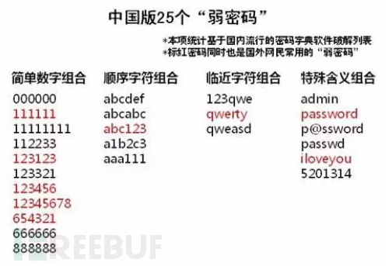
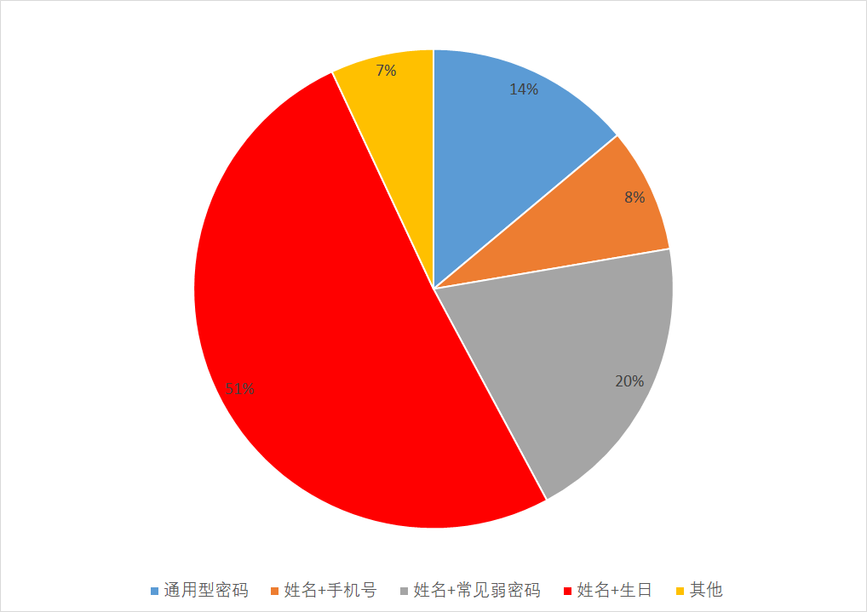
弱口令
Notes:
通用型密码（包括企业信息）：tal123 123tal 123hwl
姓名+手机号：zs151*****660 zhang151*****660
姓名+弱密码：zs123456 zhangsan123 zs123
姓名+生日：zs19890503 zs890503 zs0503 zhangsan0503 zhang19890503
https://www.freebuf.com/articles/system/238213.html

Slide 5
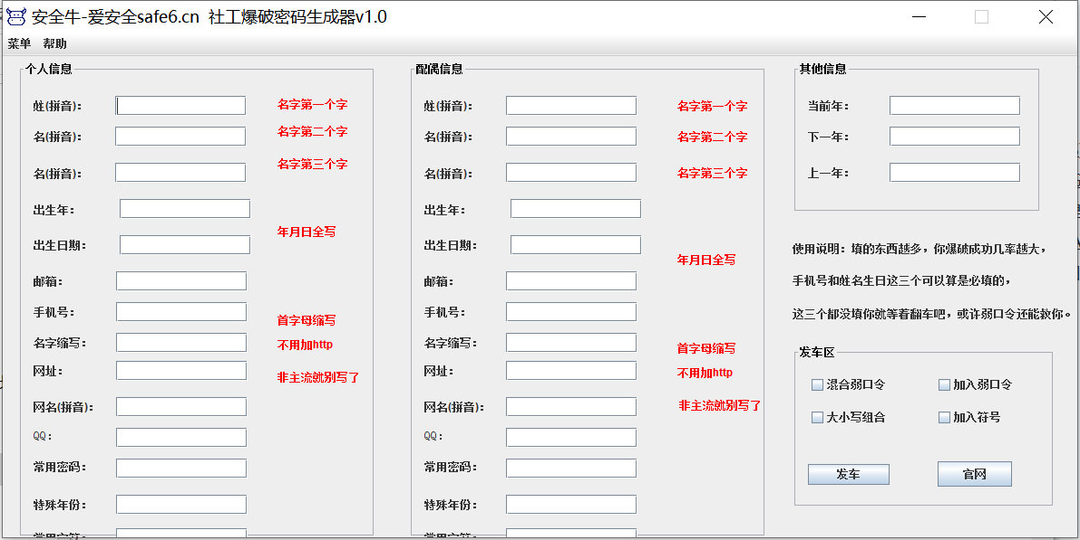
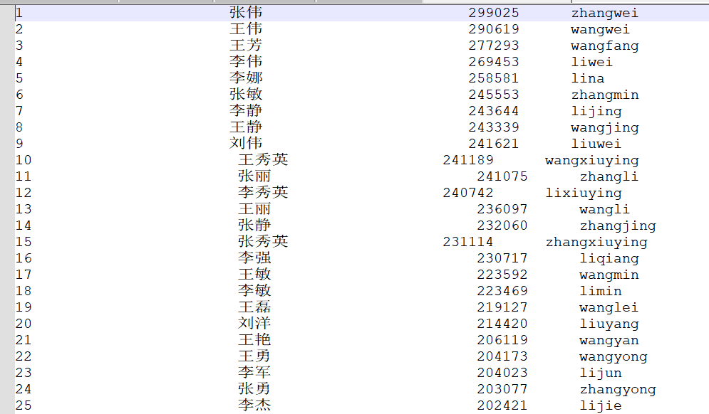
弱口令
Notes:
通用型密码（包括企业信息）：tal123 123tal 123hwl
姓名+手机号：zs151*****660 zhang151*****660
姓名+弱密码：zs123456 zhangsan123 zs123
姓名+生日：zs19890503 zs890503 zs0503 zhangsan0503 zhang19890503
https://www.freebuf.com/articles/system/238213.html

Slide 6
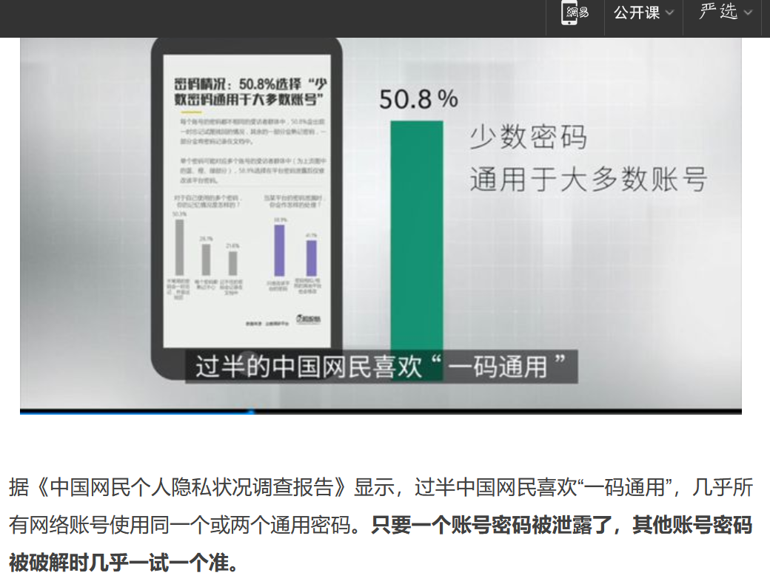
密码使用问题
私人密码通用
密码混用

Slide 7
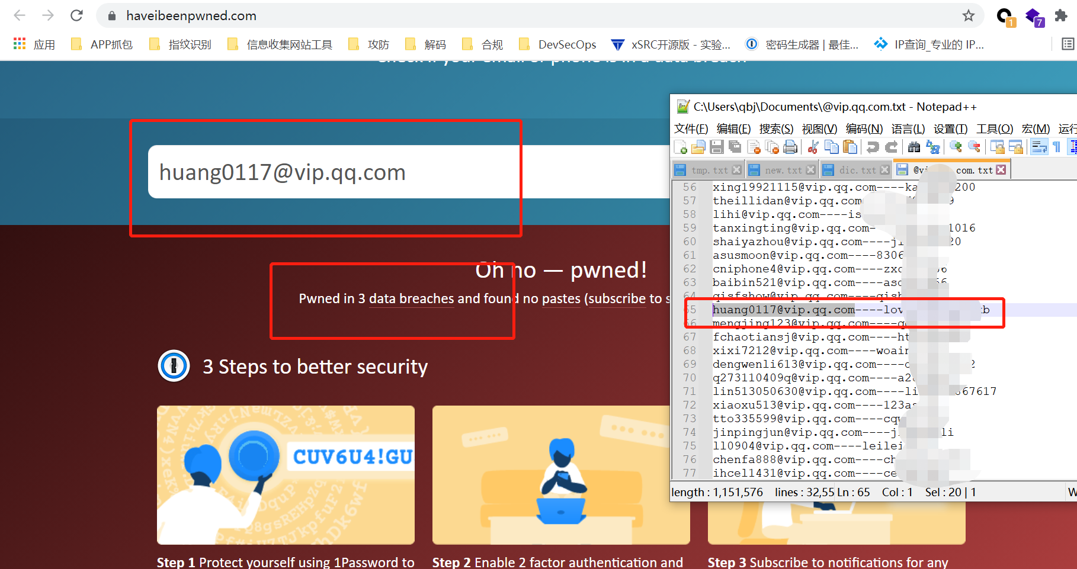
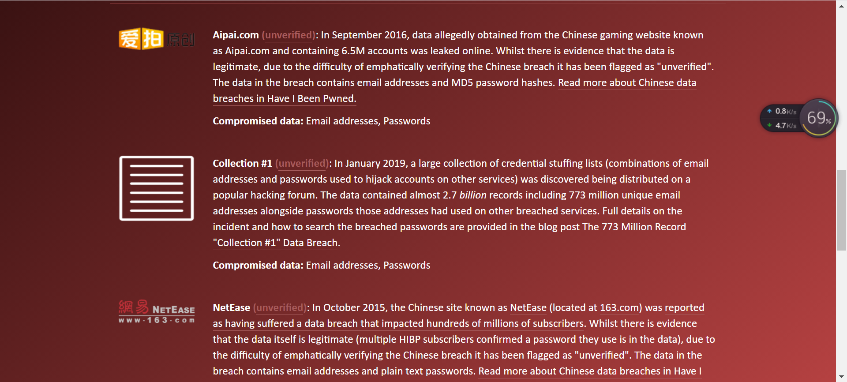
密码泄露
https://haveibeenpwned.com/
11,607,212,404 11亿
Notes:
通用型密码（包括企业信息）：flkj123 123flkj
姓名+手机号：zs151*****660 zhang151*****660
姓名+弱密码：zs123456 zhangsan123 zs123
姓名+生日：zs19890503 zs890503 zs0503 zhangsan0503 zhang19890503

Slide 8
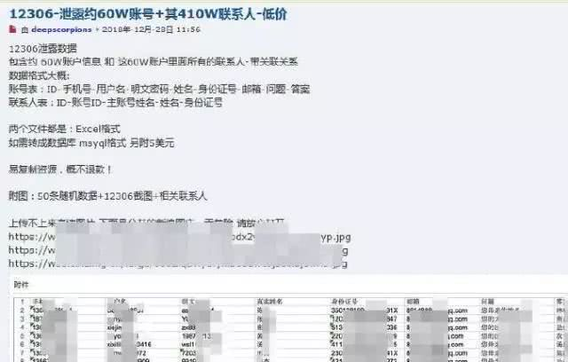

Slide 9
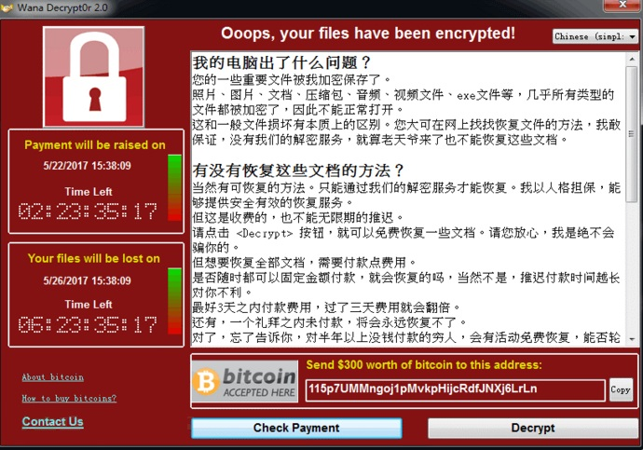
IT设备安全
02
PART.

Slide 10
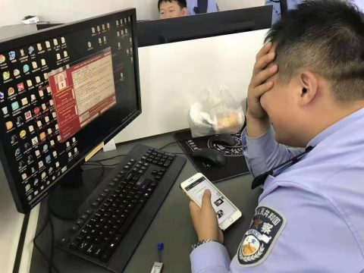

Slide 11

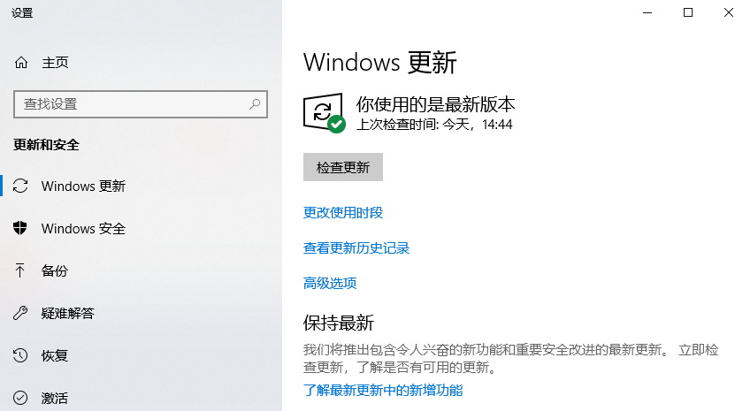
1、及时更新系统安全补丁
Windows10系统更新：
开始→设置→更新和安全→Windows更新
PS:注意处理公共设备！！！

Slide 12

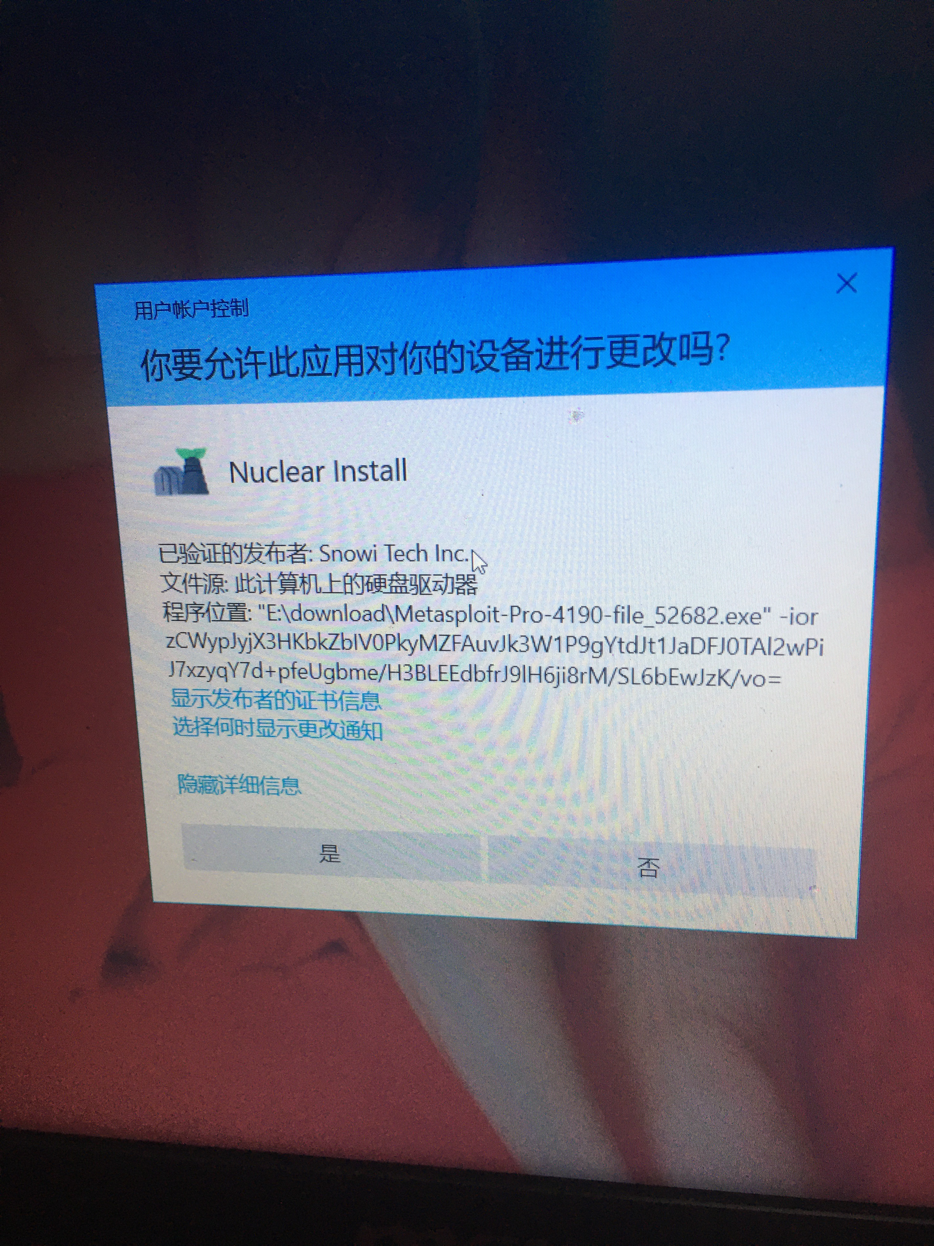
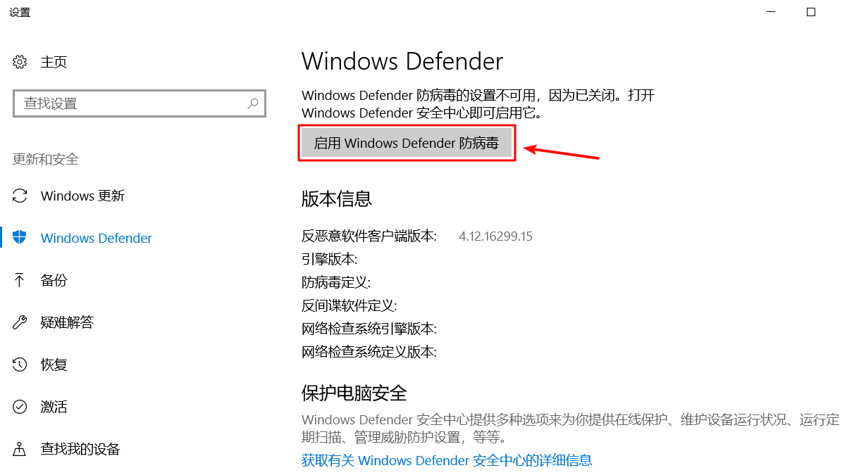
2、开启防火墙
Windows10系统自带杀毒软件：
开始→设置→更新和安全→Windows Defender

Slide 13

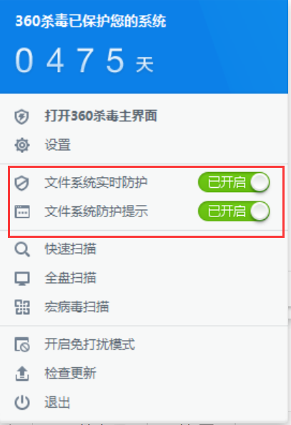
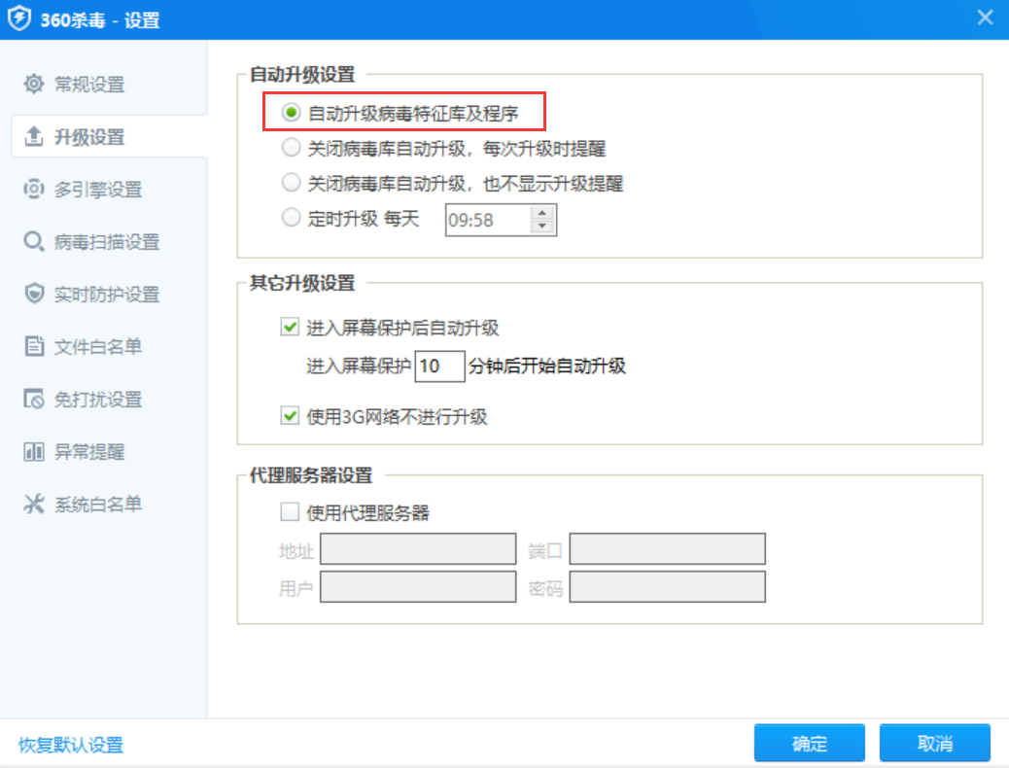
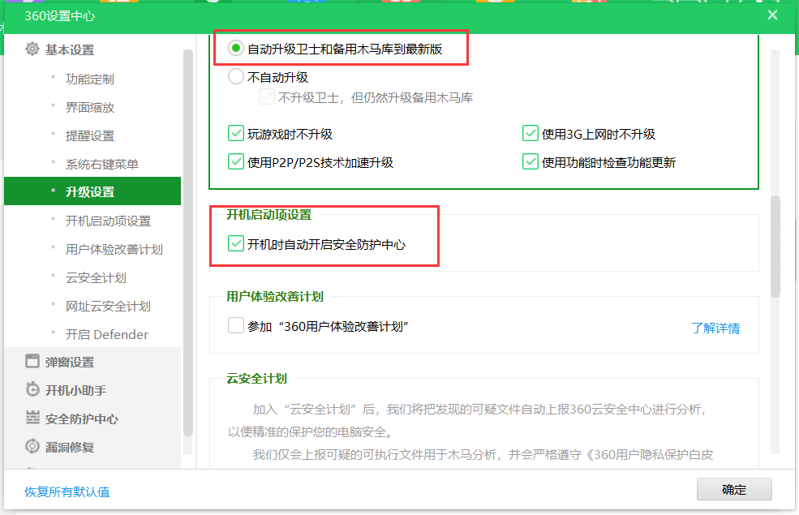
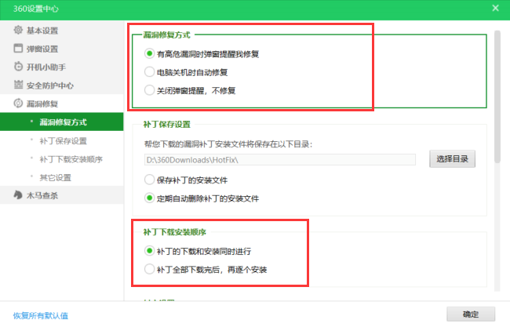
3、安装杀毒软件

Slide 14
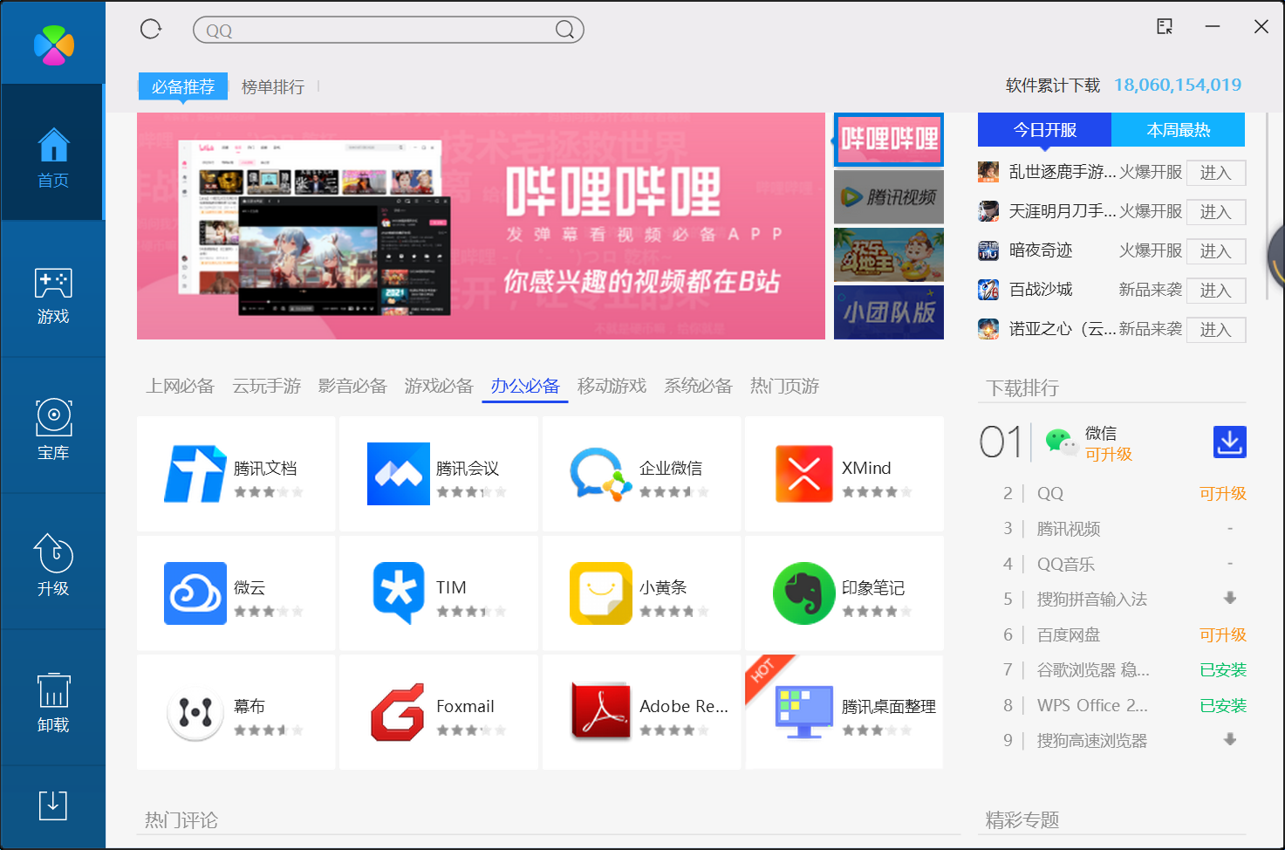
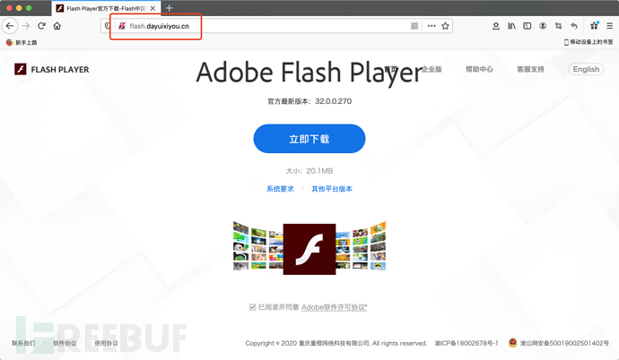
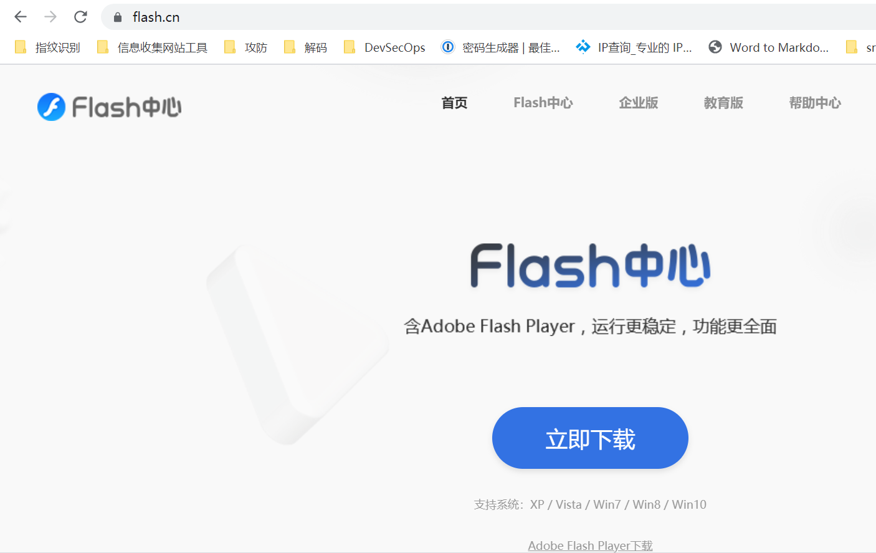
4、注意站点地址
从官网下载软件

Slide 15
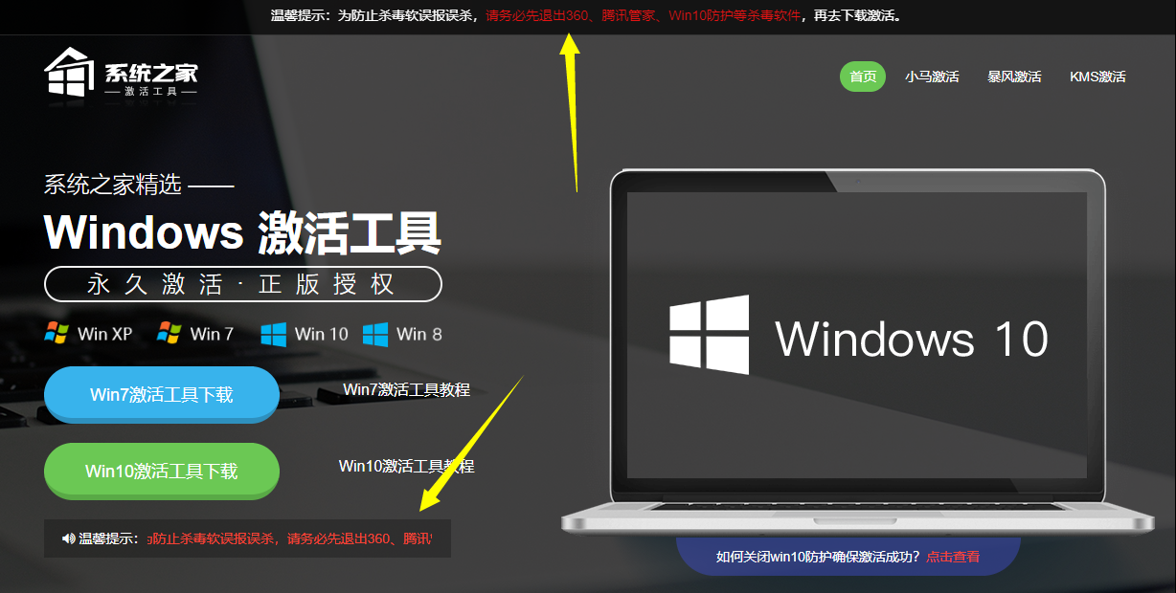
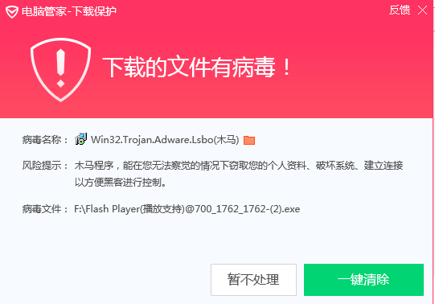
5、不要关闭杀毒软件

Slide 16
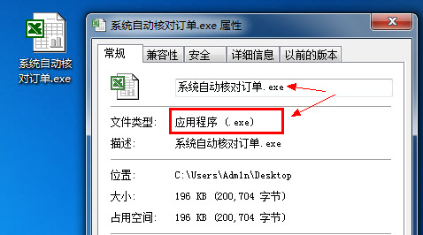
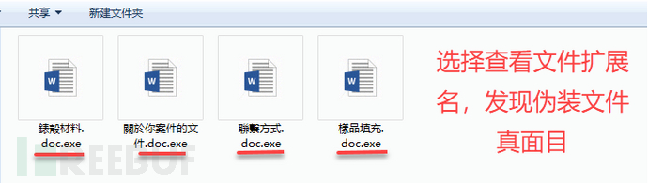
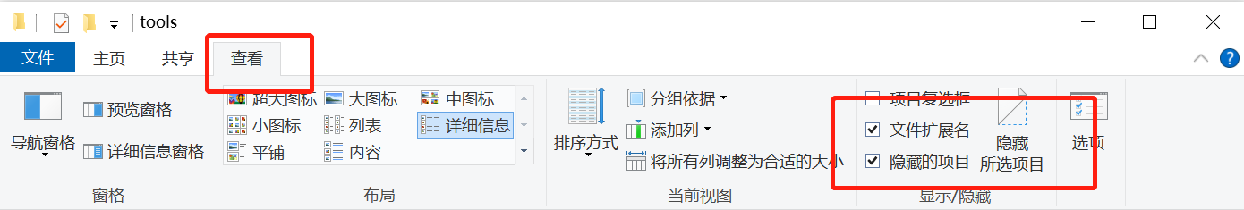

6、注意文件类型
邮件中
压缩包中
QQ微信等传输

Slide 17


Slide 18

WIFI安全
03
PART.

Slide 19
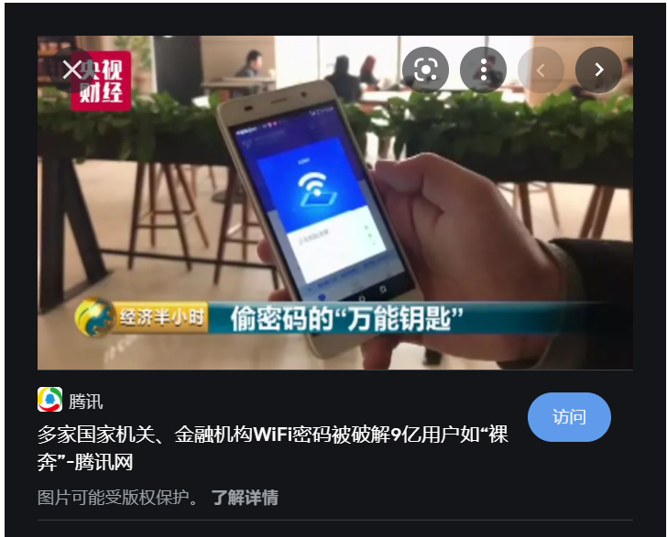
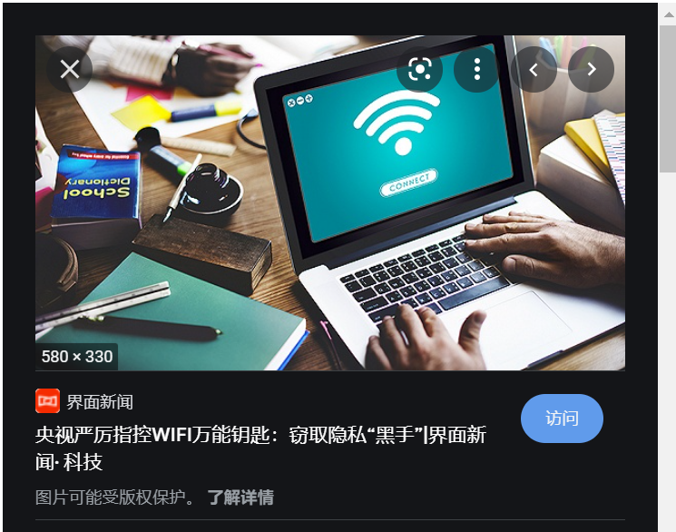

Slide 20
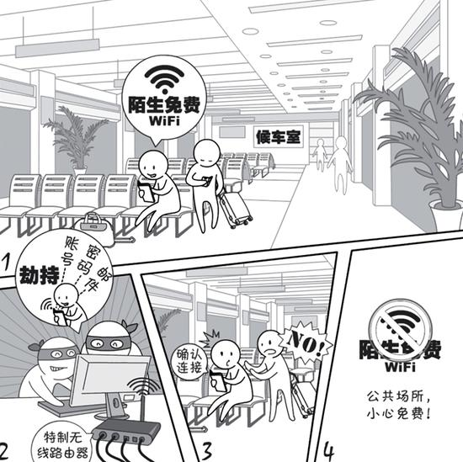

商场、游乐场、步行街、美食城

Slide 21
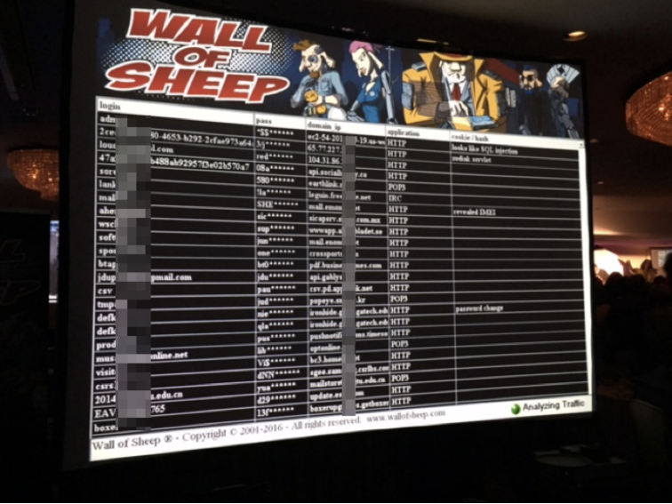

Slide 22

社会工程学
04
PART.

Slide 23
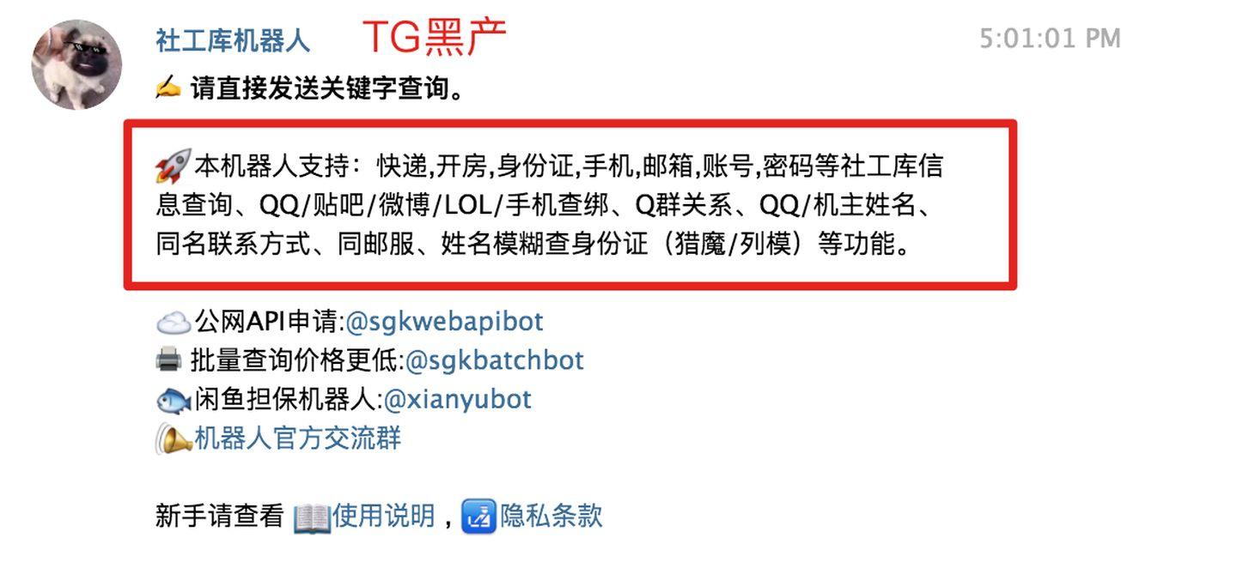

1、 社工库

Slide 24
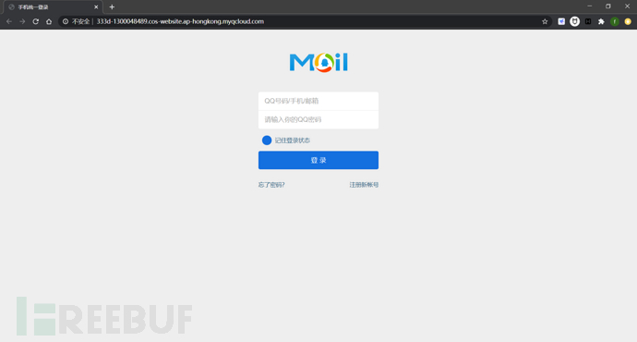
2、钓鱼

Slide 25
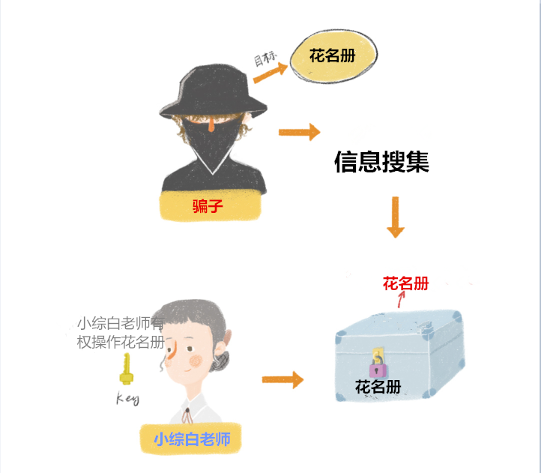
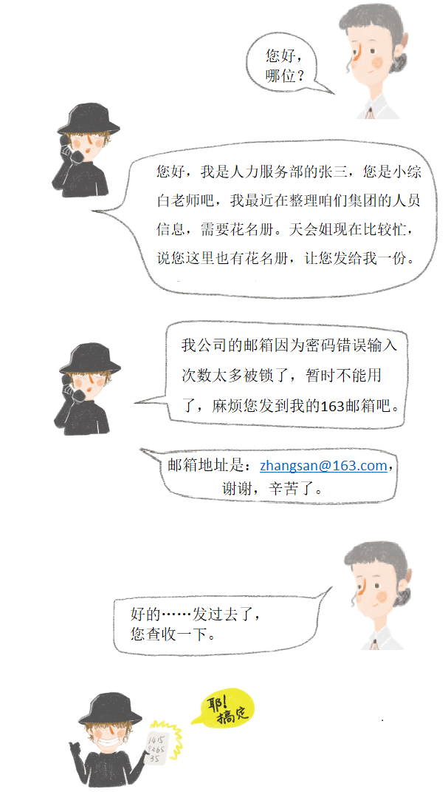
3、诈骗
冒充领导
冒充同事
冒充新员工
冒充客户/合作伙伴

Slide 26
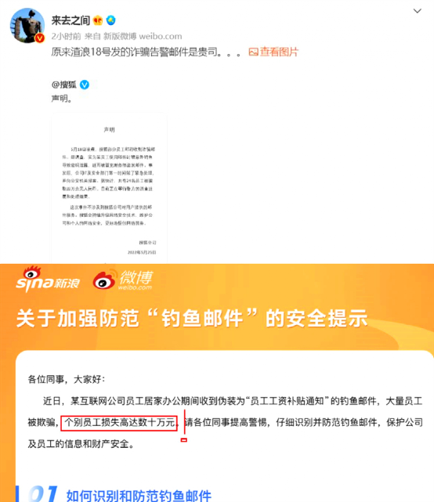
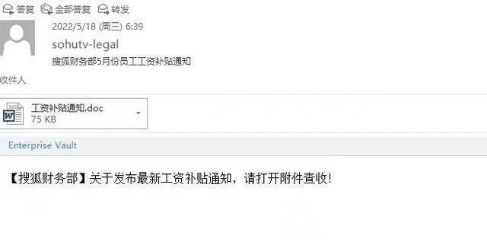
注意其他系统账号的保护

Slide 27
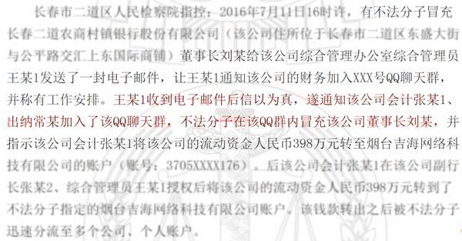
案例

Slide 28
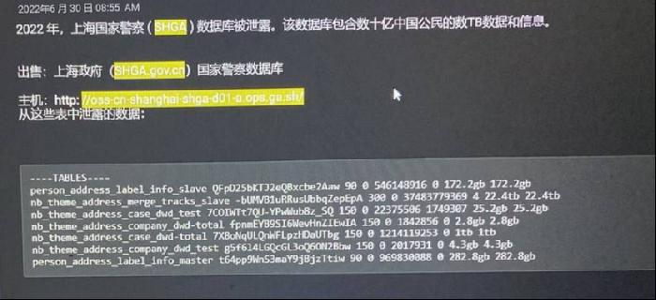

Slide 29
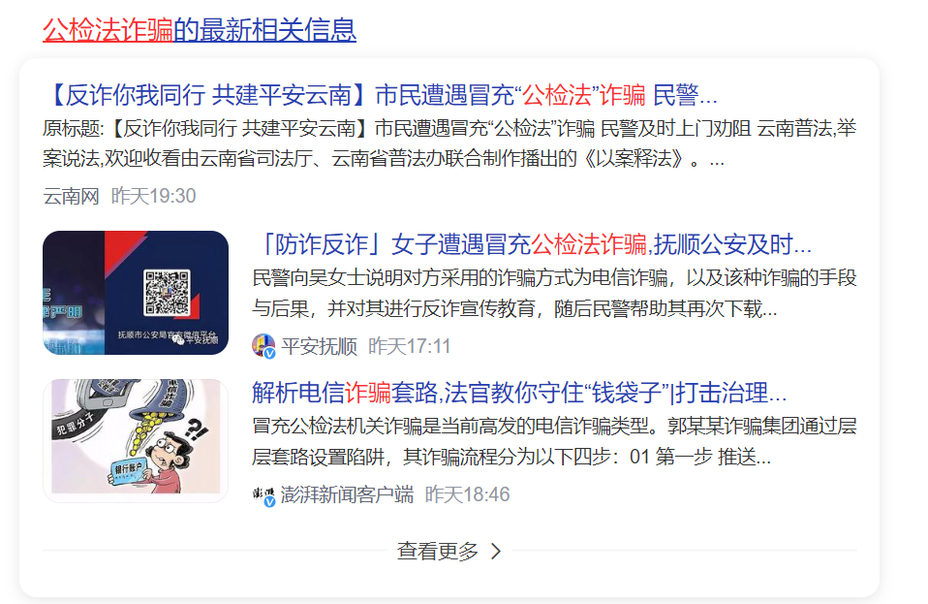

Slide 30
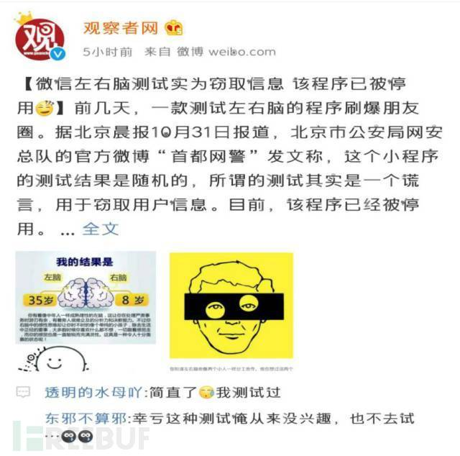
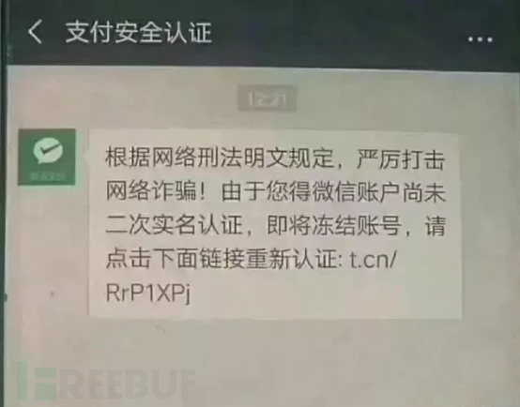

Slide 31
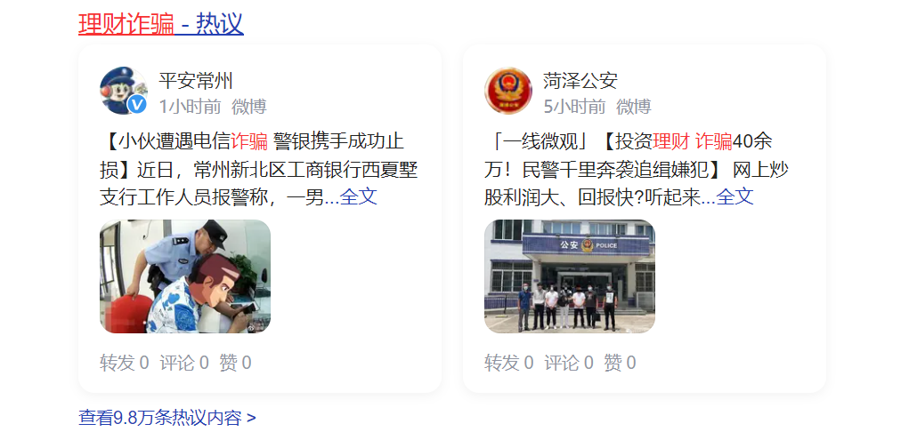

Slide 32
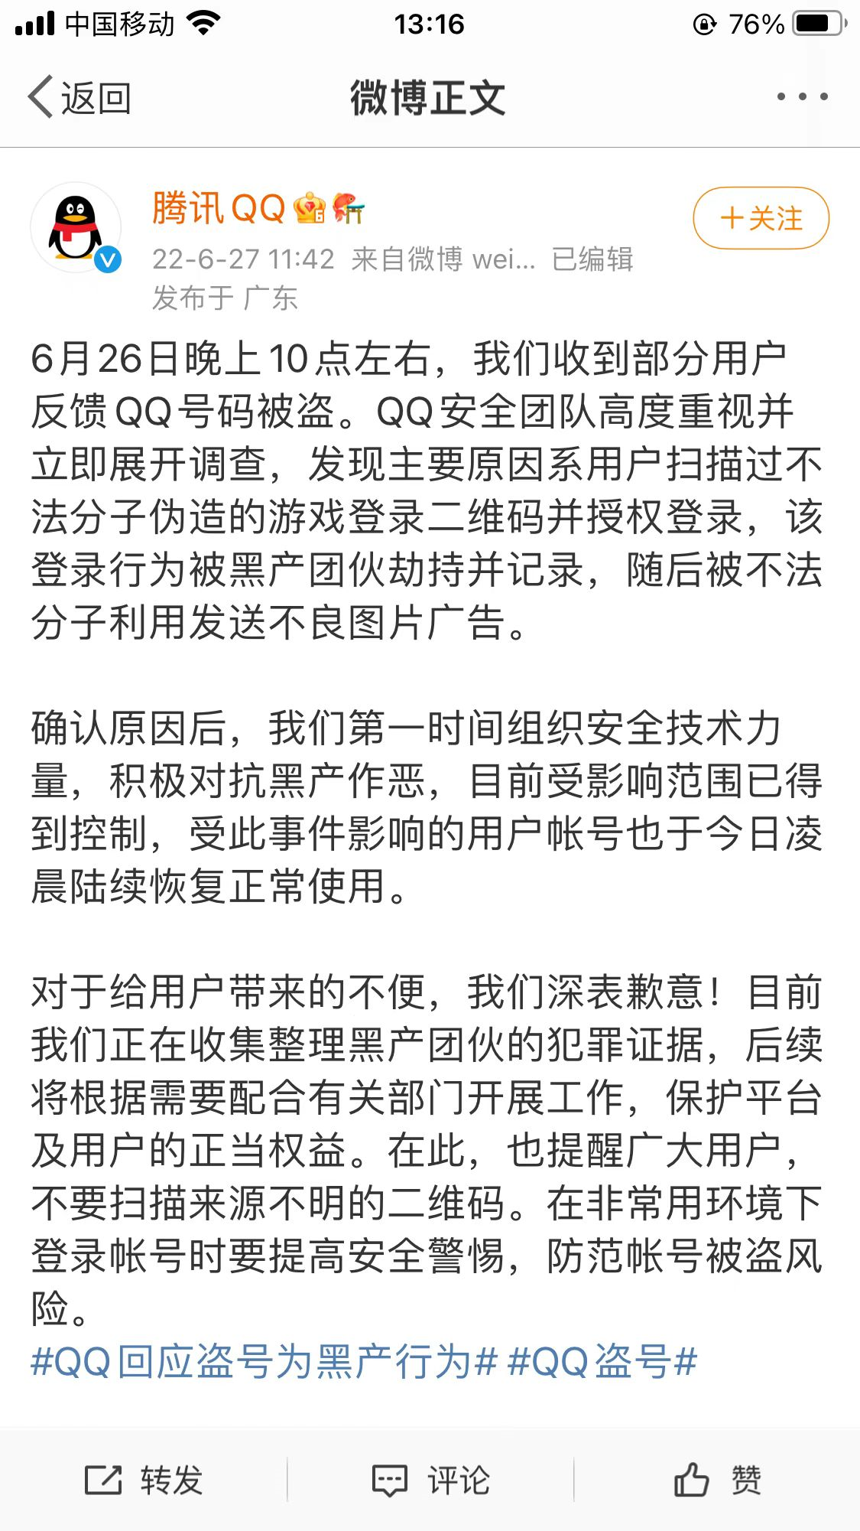
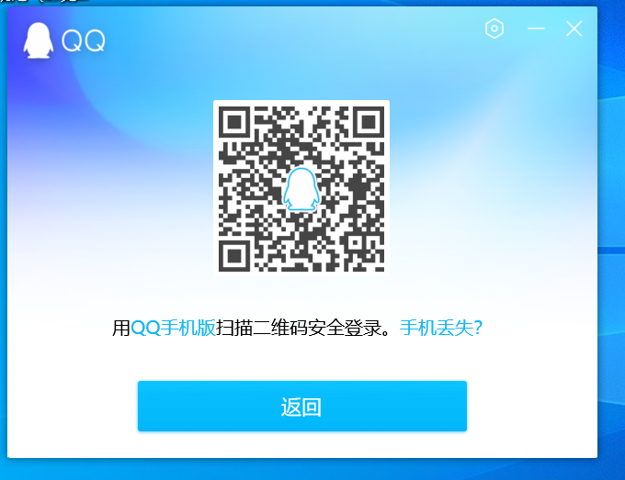
网吧登录
二维码不要随意扫，例如地铁创业推广

Slide 33



防范
提高安全意识
确认真实性
安全管家/反诈中心APP

Slide 34

主动泄露
05
PART.

Slide 35

源 代 码 泄 露
1.第三方托管平台

Slide 36
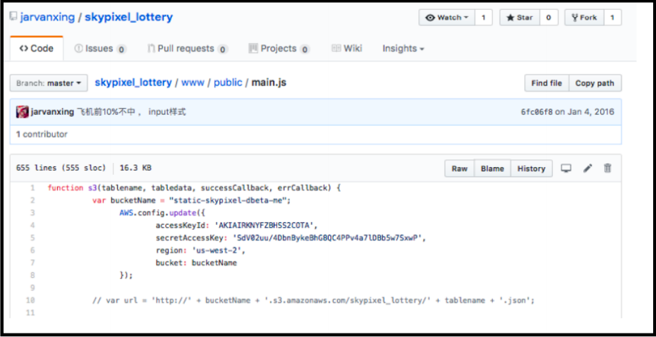
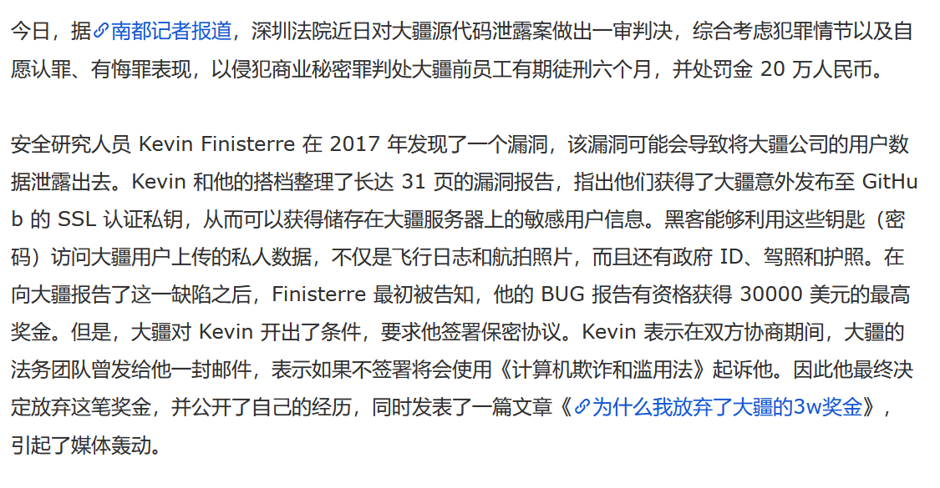
大
疆
无
人
机

Slide 37
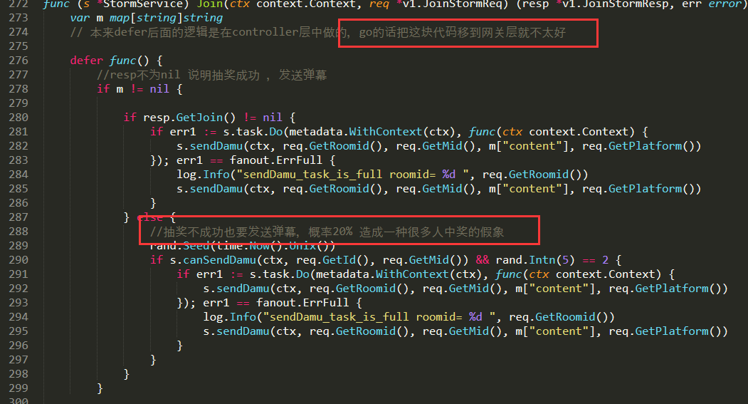
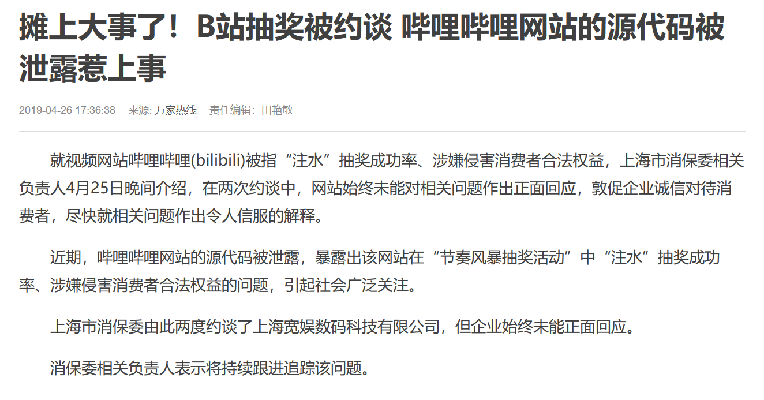
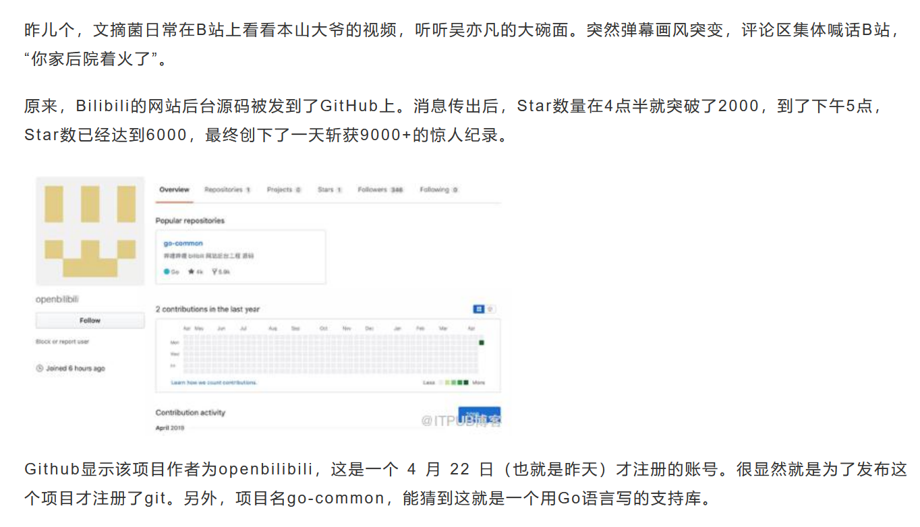
哔
哩
哔
哩
动
画

Slide 38
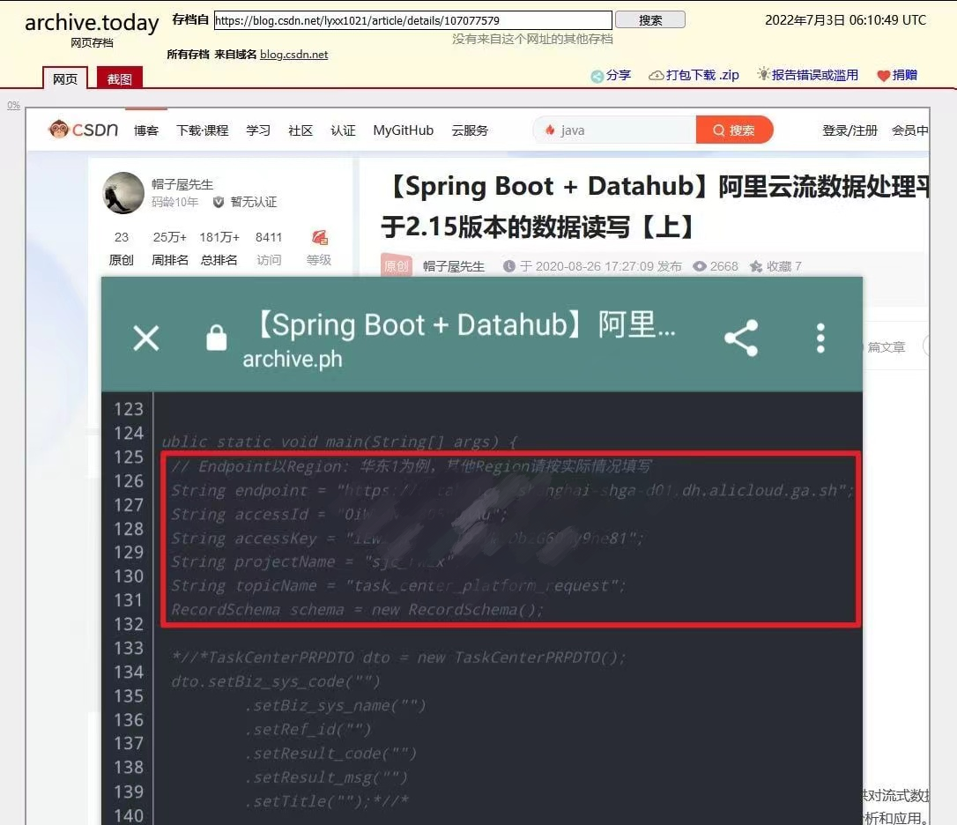
2.社交网络分享泄密
上海数据泄露
其他：
专利信息
商业布局
招标
采购信息等

Slide 39

蓄意犯罪
06
PART.

Slide 40

买
卖
个
人
信
息

Slide 41

侵
占
公
司
利
益

Slide 42
蓄
意
破
坏

Slide 43

单击此处添加标题
01
单击此处添加文本具体内容

Slide 44

网络安全法
第四十五条 依法负有网络安全监督管理职责的部门及其工作人员，必须对在履行职责中知悉的个人信息、隐私和商业秘密严格保密，不得泄露、出售或非法向他人提供。司法解释：公民个人信息分敏感、重要和普通信息，如果侵犯公民个人信息数量分别达到50条、500条、5000条，则可能构成犯罪。对于“内部人”犯罪则规定“减半计算”从重打击。
Notes:
花名册/薪资/绩效等保密数据泄露违法，内部人减半

Slide 45


Slide 46


Slide 47

提高保密安全意识 远离法律风险
“
“

Slide 48
Thanks
单击此处添加副标题内容

